Slide 1
i-MATRIX AddIn Mode (Ver 7.0.500)
(MATRIX 팀)
비아이매트릭스 기술연구소 MATRIX팀
2024년

Slide 2
i-MATRIX AddIn Mode
MATRIX팀
AddIn Mode – 주요 개발 내역
AddIn Mode
- Portal Login 후 제품 설치 X (*필요시 설치 – 신규 디자이 실행, 보고서 클릭)
- Excel 자체 Login
- Portal에서 Matrix 보고서 실행 시 기본 “Excel Viewer”로 실행
- MX-Service를 통한 SSO 인증 (진행중)
DataSet 관리자 모달리스
- 보고서 기준 별도 윈도우 실행
i-MATRIX 7 라이브러리 업데이트 및 제품 안정화 (하위 호환성 유지)
- .NET Framework 버전 업데이트 (4.0 -> 4.8) : 제품 지원 만료 및 보안 기능 강화
- Office dll 버전 업데이트 (11 -> 15) : 안정성 및 API 추가 등
- 보고서 실행 속도 개선 및 메모리 사용량 감소

Slide 3
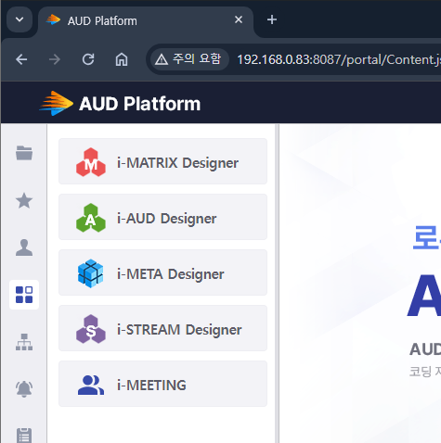

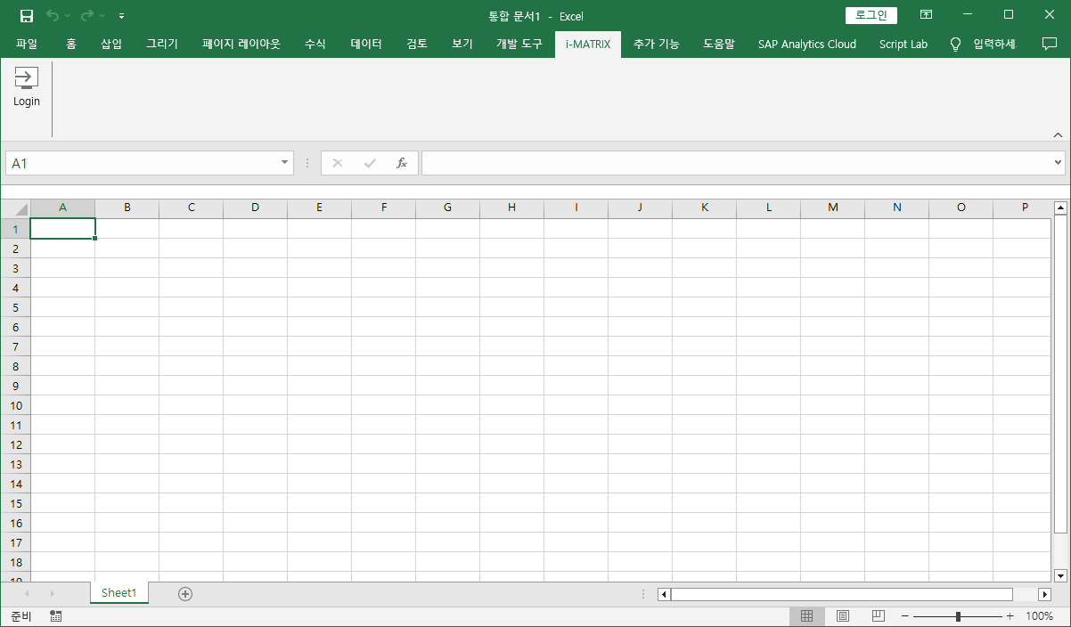
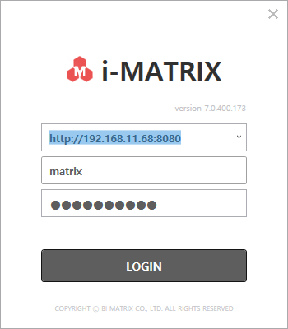
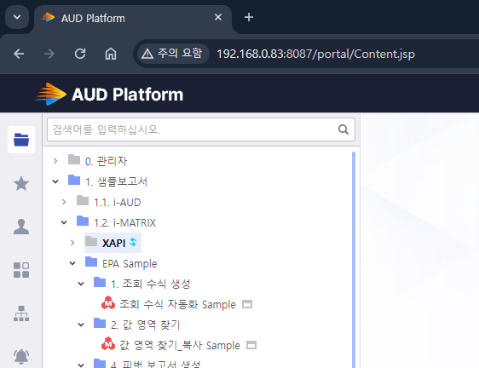

i-MATRIX AddIn Mode
MATRIX팀
AddIn Mode - Login
i-MATRIX Module 설치 후 Excel 에서 직접 로그인 (*As-Is Web Embeded 방식 호환성 유지)
로그인시 i-MATRIX 라이브러리 설치 X : 필요시에만 Agent Service 설치 및 BI Update로 설치 (*전체 설치파일로도 배포 가능)
Ribbon Tab : 개발도구 이후 표시

Slide 4
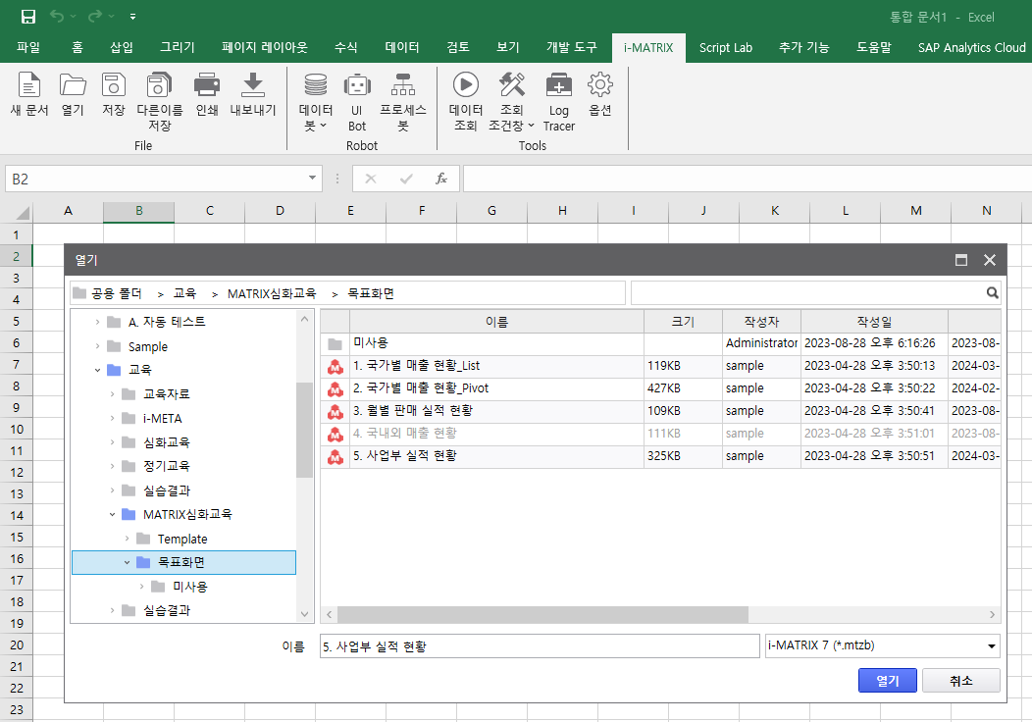
i-MATRIX AddIn Mode
MATRIX팀
AddIn Mode – Designer
i-MATRIX 권한에 따른 리본 메뉴 및 보고서 목록 표시
- 읽기 모드 시 색상 다르게 표시

Slide 5
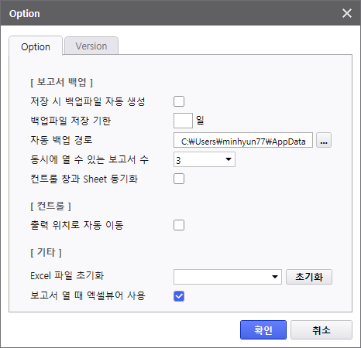
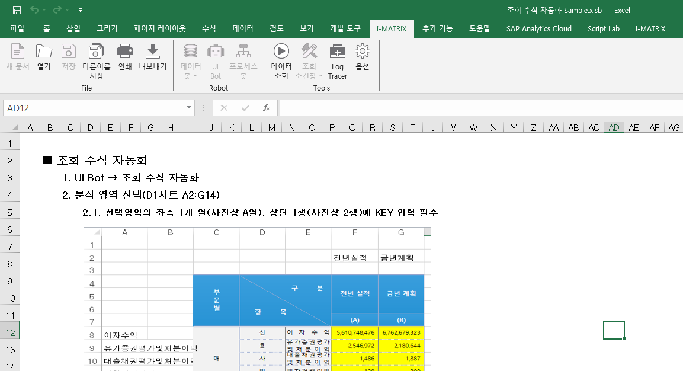
i-MATRIX AddIn Mode
MATRIX팀
AddIn Mode – Viewer
i-MATRIX – 옵션 ( 엑셀뷰어 사용 기본값 적용) : (*As-Is 웹 임베디드 사용 시 옵션 해제 필요)

Slide 6
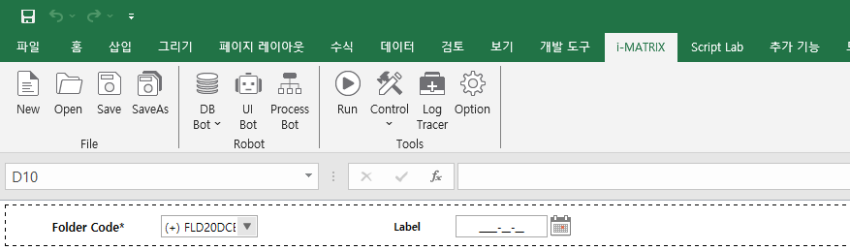
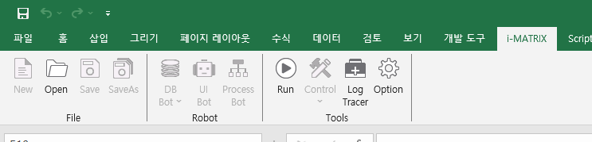

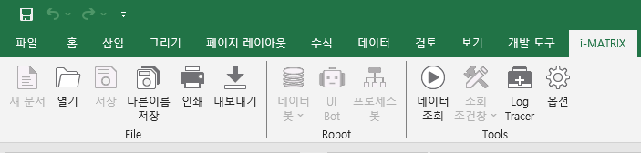
i-MATRIX AddIn Mode
MATRIX팀
AddIn Mode – 권한별 Ribbon Menu
1. . i-Matrix Designer 권한 로그인 시
2. i-Matrix Viewer 권한 & 보고서 읽기 권한만 있을 때
Admin - 버튼 권한 (진행중)
Refresh, Export, Print, SaveAS 적용

Slide 7
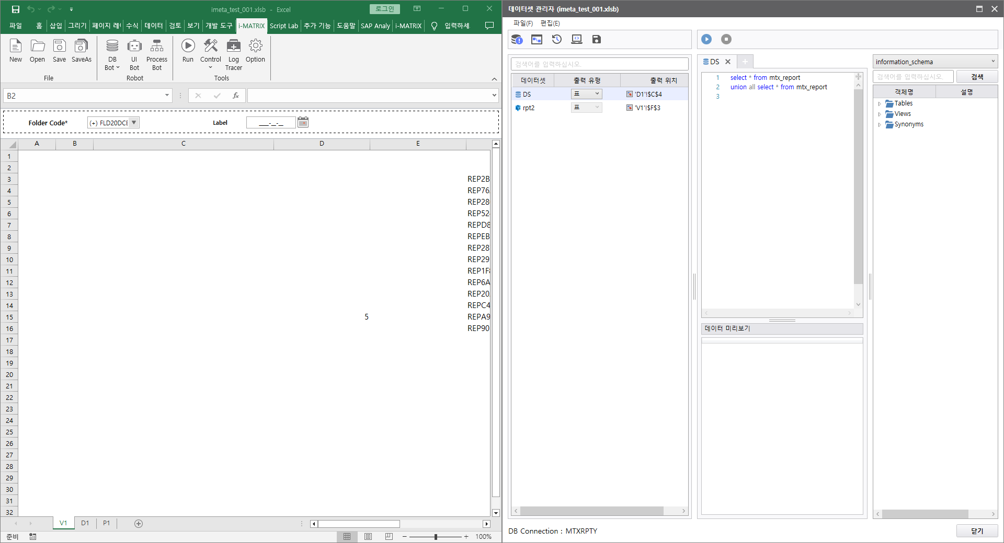
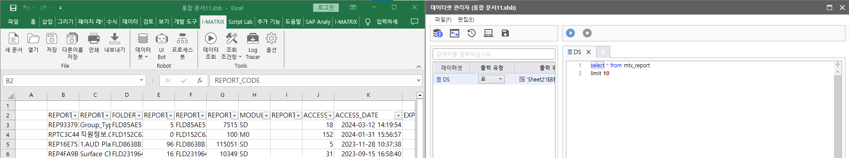
i-MATRIX AddIn Mode
MATRIX팀
데이터셋 관리자 – 모달리스 실행
i-MATRIX – 보고서 별로 실행 및 모달리스 다중 실행으로 사용 편의성 증대 (*As-Is 모달 방식도 유지)

Slide 8
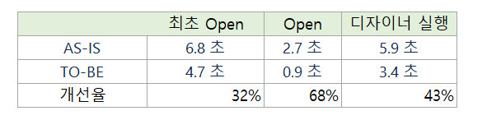
i-MATRIX AddIn Mode
MATRIX팀
제품 안정화 및 속도 개선
i-MATRIX – 라이브러 업데이트 등 코드 리팩토링을 통한 속도 개선 ( 추가 진행중)
* 사용자 PC 환경에 따라 다를 수 있음

